Slide 1
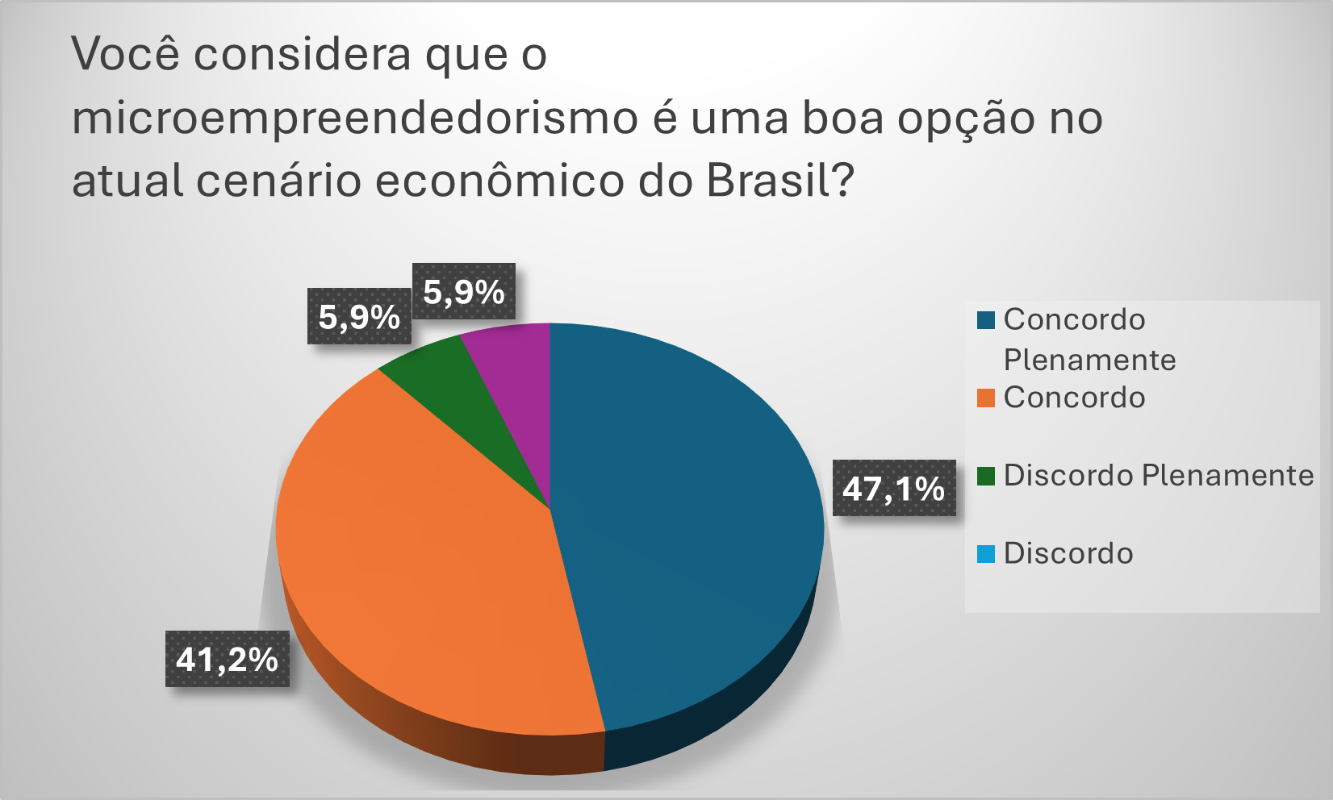
OS BENEFÍCIOS DO MICROEMPREENDEDORISMO E O SEU DESTAQUE NO CENÁRIO ECONÔMICO DO BRASIL.
Alicia de Oliveira, Gabriela L. de Figueiredo, Giulia D. A. de Souza, Naira de L. Guimarães, Thamires R. Ferreira e Yasmin S. F. Soares.
Centro Estadual de Educação Tecnológica Paula Souza
Escola Técnica Estadual José Martimiano da Silva
Curso Técnico em Administração
Orientador: Marcelo Alves Pereira
Junho/2024
Introdução
O MEI é uma categoria empresarial simplificada que tem ganhado relevância no Brasil. Ele proporciona uma maneira facilitada de formalização para empreendedores informais, fornecendo benefícios e simplificando o processo de entrada no meio empresarial. Com uma carga tributária reduzida e obrigações simplificadas, o MEI cria um ambiente favorável para os pequenos empresários, promovendo a formalização e estimulando o crescimento econômico, com isso, ele ajuda a resolver problemas como geração de empregos, aumento da renda familiar e fortalecimento da economia local, e desempenha um papel importante na dinâmica socioeconômica do país
Objetivos
Identificar e analisar os principais desafios enfrentados pelos microempreendedores.
Avaliar de que forma a carga tributária brasileira influencia
diretamente a capacidade de investimentos e a lucratividade dos
microempreendedores.
Pesquisar qual a importância da educação empreendedora e como o acesso a programa de capacitação.
Investigar quais são os fatores que levam os indivíduos a empreenderem no Brasil.
Apurar quais estratégias governamentais têm sido implementadas
para apoiar e promover o microempreendedorismo no Brasil.
Compreender quais são as tendencias tecnológicas e como as transformações no ambiente de negócios afetam o microempreendedorismo no Brasil.
Identificar os impactos do microempreendedorismo na redução da desigualdade social através da geração de empregos no crescimento da economia local.
Métodos e Técnicas
Foram realizadas entrevistas e pesquisas bibliográficas, afim de se aprofundar no assunto. A pesquisa foi realizada durante 3 semanas, no período de 01 a 22 de abril de 2024 e contou com a participação de 17 microempreendedores. Através de um questionário online, por instrumento da plataforma Google Forms, direcionado a microempreendedores, composto por 17 perguntas de múltipla escolha, foram coletados dados sobre diversos aspectos relacionados as vantagens e desafios enfrentados pelos microempreendedores, bem como sua contribuição para a economia brasileira. Com a pesquisa exploratória, envolvendo o levantamento, que resulta na pesquisa quantitativa analisando o percentual do crescimento do microempreendedorismo.
Resultados e Discussão
Os dados mostram como os microempreendedores veem o mercado e as oportunidades. Eles também preveem o microempreendedorismo como uma fonte de renda e desenvolvimento profissional. A Figura 3.9 mostra que 47,1% concordam plenamente, 41,2% apenas concordam e 5,9% discordam plenamente. Além disso, enfatiza o papel do setor na economia, fornecendo informações úteis para a criação de políticas públicas que apoiem o crescimento sustentável e a resiliência dos pequenos negócios no Brasil.
Figura 3.1 – Opinião sobre o Microempreendedorismo no Atual Cenário Econômico Brasileiro
Fonte: Elaborado pelas autoras (2024)
Conclusão
O microempreendedorismo é crucial para o desenvolvimento econômico e social do Brasil. No estudo realizado, se aprofundamos sobre o conceito e os benefícios do MEI, legislação do microempreendedorismo, educação financeira para o microempreendedor, gestão de microempresas com tecnologia, marketing e mídias digitais. Notamos que grande parte dos microempreendedores trabalham de carteira assinada, muitos possuem só conhecimento básico sobre o conceito de microempreendedorismo e não estão familiarizado com as políticas e programas governamentais do MEI, contudo, a maioria está buscando formas de melhorar a gestão do seu negócio.
Referências
DRUCKER, P. F. Inovação e espírito empreendedor: prática e princípios. São Paulo: Pioneira, 1985
ROBBINS, S. P.; JUDGE, T. A.; SOBRAL, F. Comportamento Organizacional: teoria e prática no contexto brasileiro. São Paulo: Pearson, 2011.
SCHUMPETER, J. A. Capitalismo, Socialismo e Democracia. Rio de Janeiro: Editora Zahar, 1984

